Slide 1





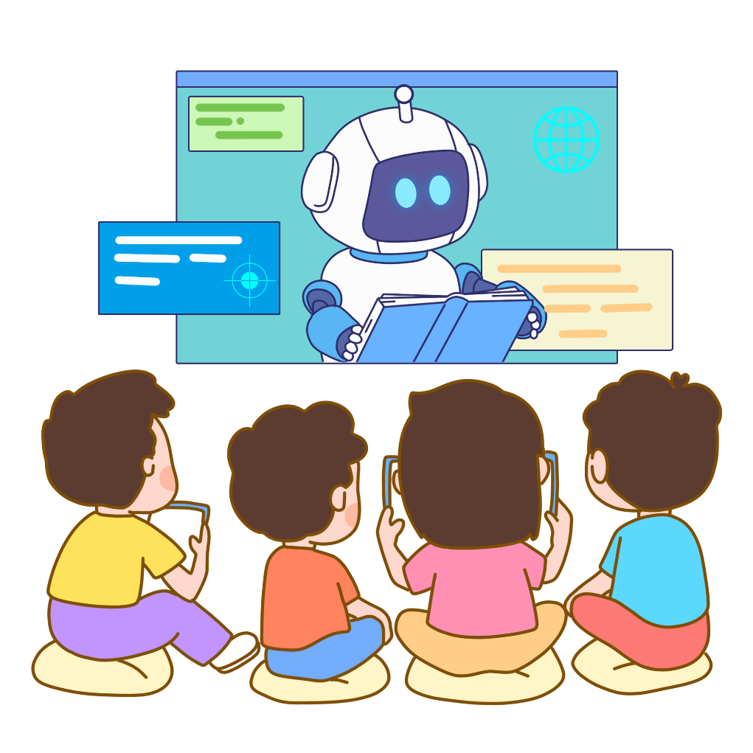
义务教育《信息科技》三年级上册
/ 第2单元 体验在线课余生活
第 8 课 学唱欢快动听的歌曲
——在线视听
阜阳市实验小学 马翠翠

Slide 2


项目情境
周末，李徽一家开车去旅游。旅途中，李徽感到无聊……
无聊的“交通时间”怎么度过？
爸爸建议他在线听歌，学唱歌曲，并将自己的演唱录制成音乐作品，分享给爷爷奶奶。

Slide 3


小学信息科技三年级上册第2单元
活动导航
准备间
活动室
收获园
挑战台
1．选用数字设备
2．确定在线音乐播放器
3．了解在线音乐播放器
4．厘清学唱歌曲的思路
1．听一听歌曲
2．唱一唱歌曲
1．拓展：在线音乐播放器的其他功能
2．探讨：使用在线音乐播放器的规范
3．活动评价表
社交互动

Slide 4

小学信息科技三年级上册第2单元
１．选用数字设备
２．确定在线音乐播放器
３．了解在线音乐播放器
４．厘清学唱歌曲的思路
准备间

Slide 5





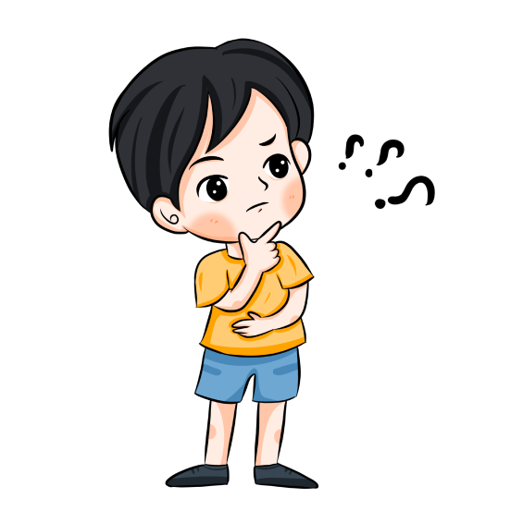
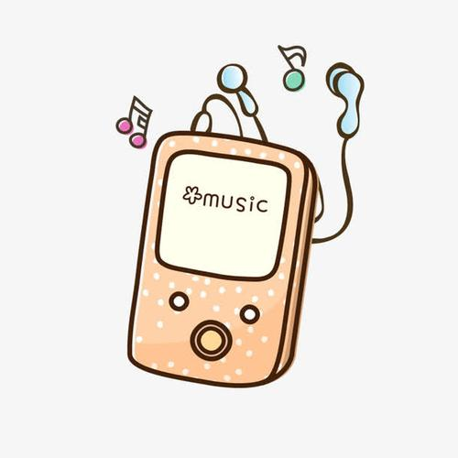
准备间
活动室
收获园
挑战台
１．选用数字设备
提示：不同的生活场景，有不同方法可以在线听音乐。
帮李徽想一想，在旅途中，选用哪种数字设备更合适？
□计算机 □平板电脑
□数字音频播放器 □其他__________
□智能手机
☑智能手机

Slide 6




准备间
活动室
收获园
挑战台
2．确定在线音乐播放器
用手机听音乐需要下载在线音乐播放器。
你选用的播放器有什么功能？
□网易云 □酷狗音乐 □全民K歌 □QQ音乐 □其他___

Slide 7


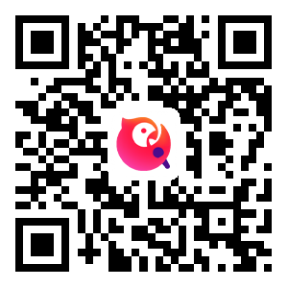
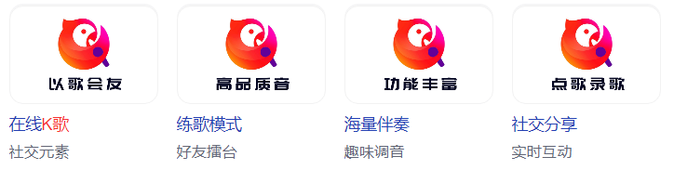
准备间
活动室
收获园
挑战台
3．了解在线音乐播放器
全民K歌是一款集音乐、视频、直播、短视频、社交于一体的在线K歌平台。它拥有QQ音乐的庞大曲库，提供全屏录制功能，可以在平台上尽情演唱并分享自己的作品。还具备智能打分、专业混音等功能，可以轻松制作出高质量的K歌作品。
扫码下载手机版

Slide 8
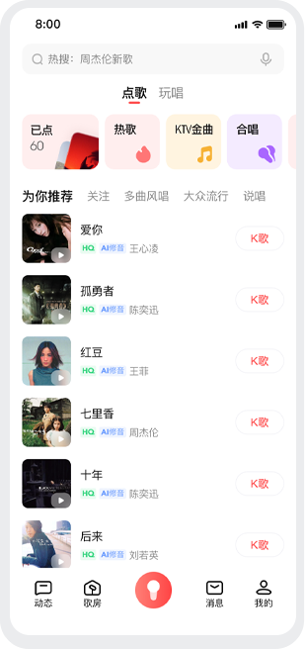
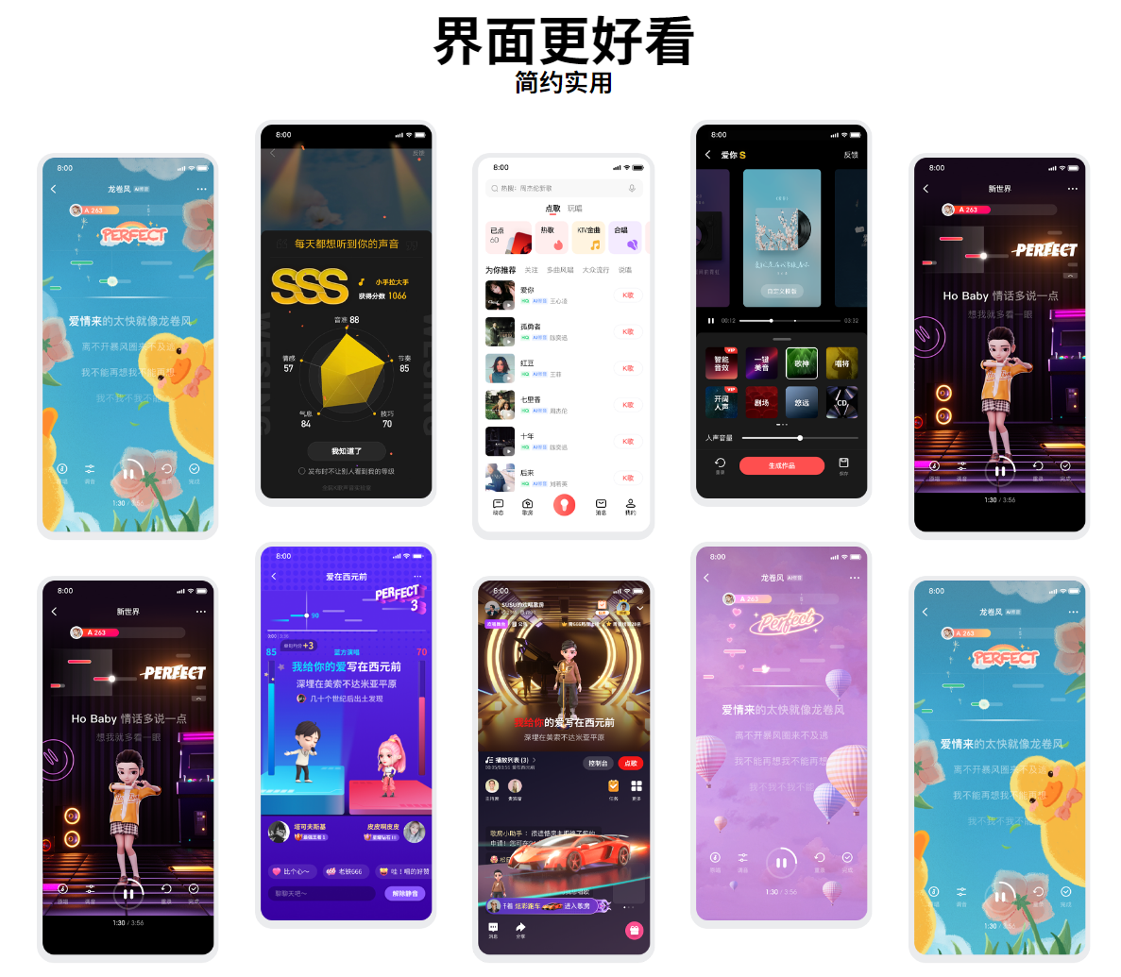
准备间
活动室
收获园
挑战台
3．了解在线音乐播放器
打开在线音乐播放器
熟悉在线音乐播放器的页面

Slide 9


准备间
活动室
收获园
挑战台
4．厘清学唱歌曲的思路
思考：
如何通过在线音乐播放器学唱歌曲？
如何控制歌曲播放？
如何录制？
先听歌
再学唱

Slide 10
小学信息科技三年级上册第3单元
1．听一听歌曲
2．唱一唱歌曲
活动室

Slide 11


准备间
活动室
收获园
挑战台
１． 听一听歌曲
分组探索：确定歌曲
每组从在线音乐播放器中选择一首喜欢的歌曲，熟悉这首歌曲的旋律、节奏和歌词。
任务分配：选择歌曲步骤
①选择歌曲
②练唱
③学唱

Slide 12
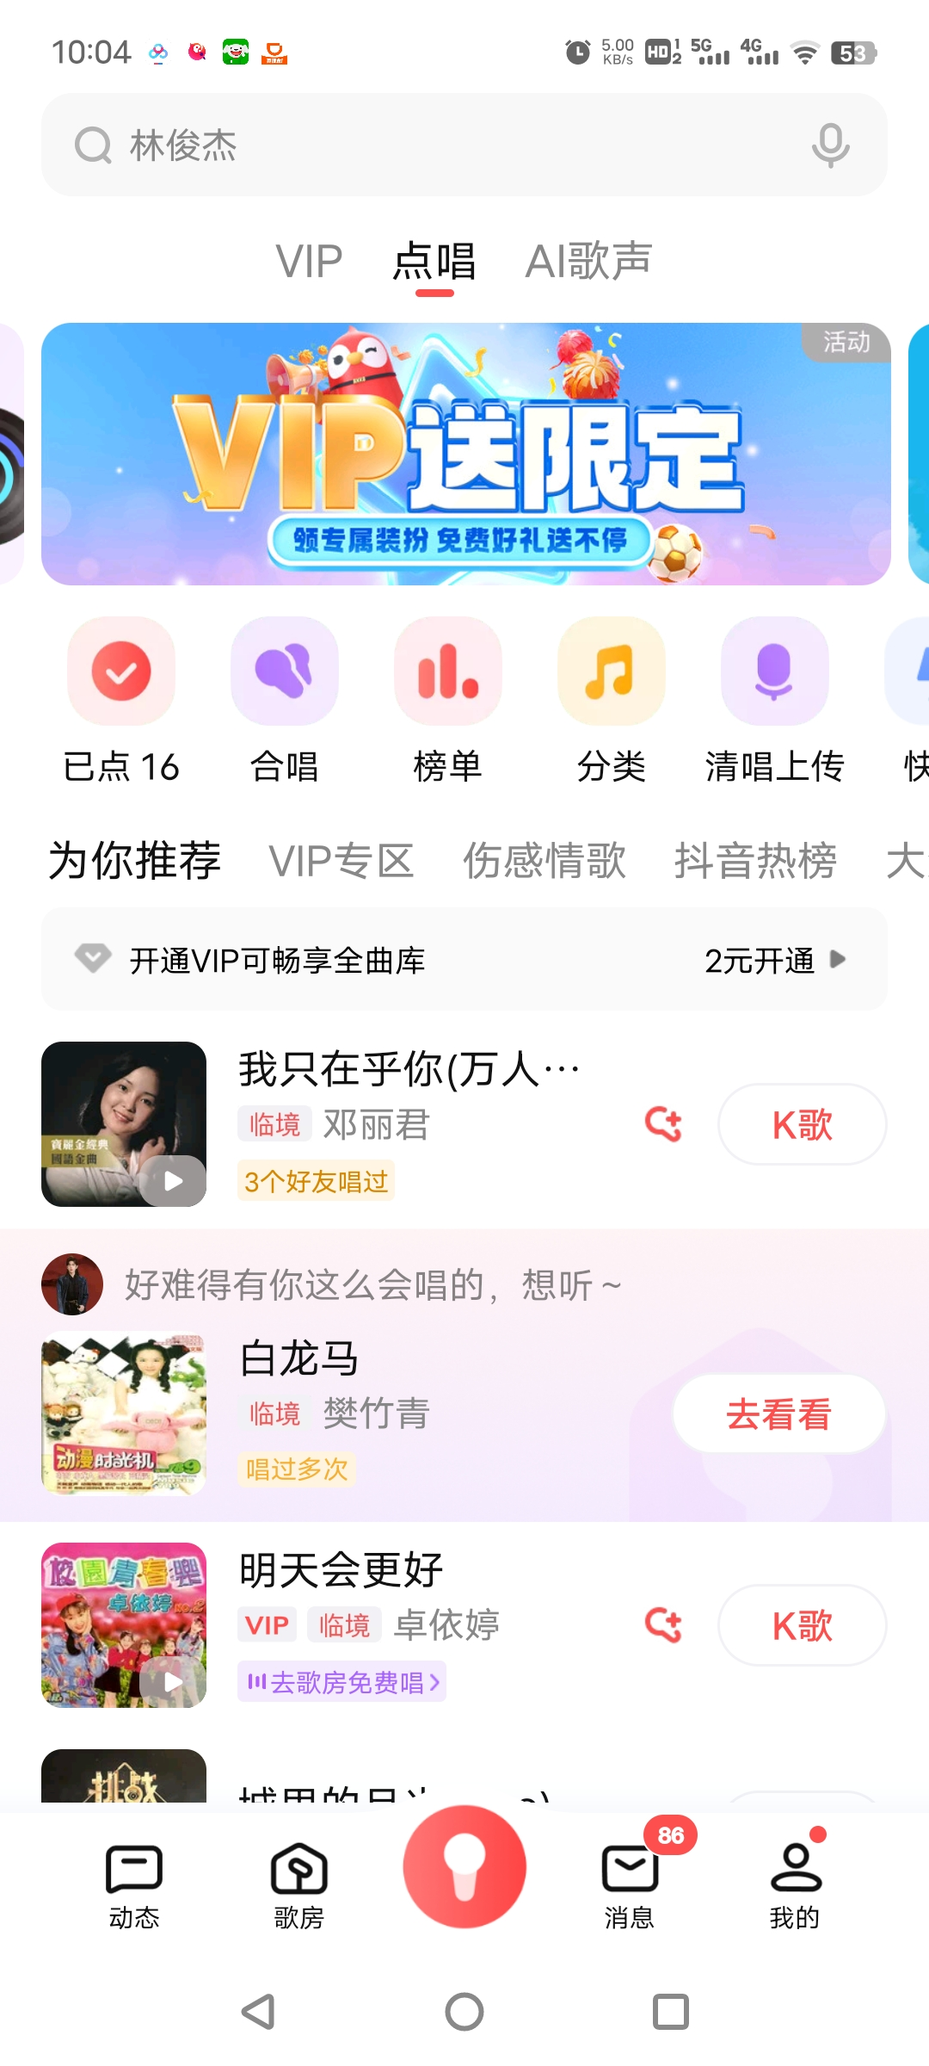
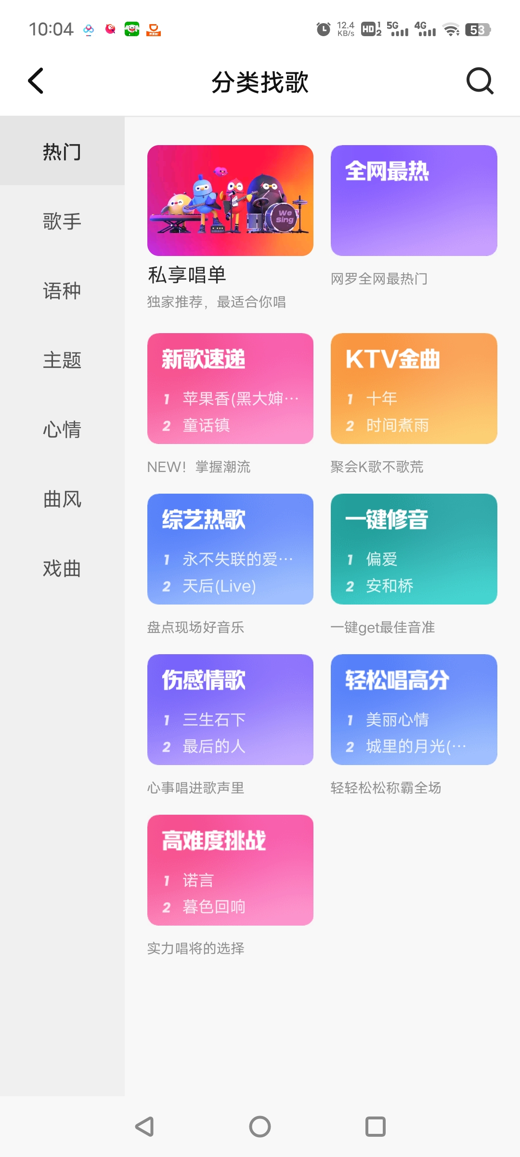

准备间
活动室
收获园
挑战台
１． 听一听歌曲
● 选择歌曲
小组探讨尝试：
在线搜索法或分类找歌法，并分析比较两种方法的优点。

Slide 13
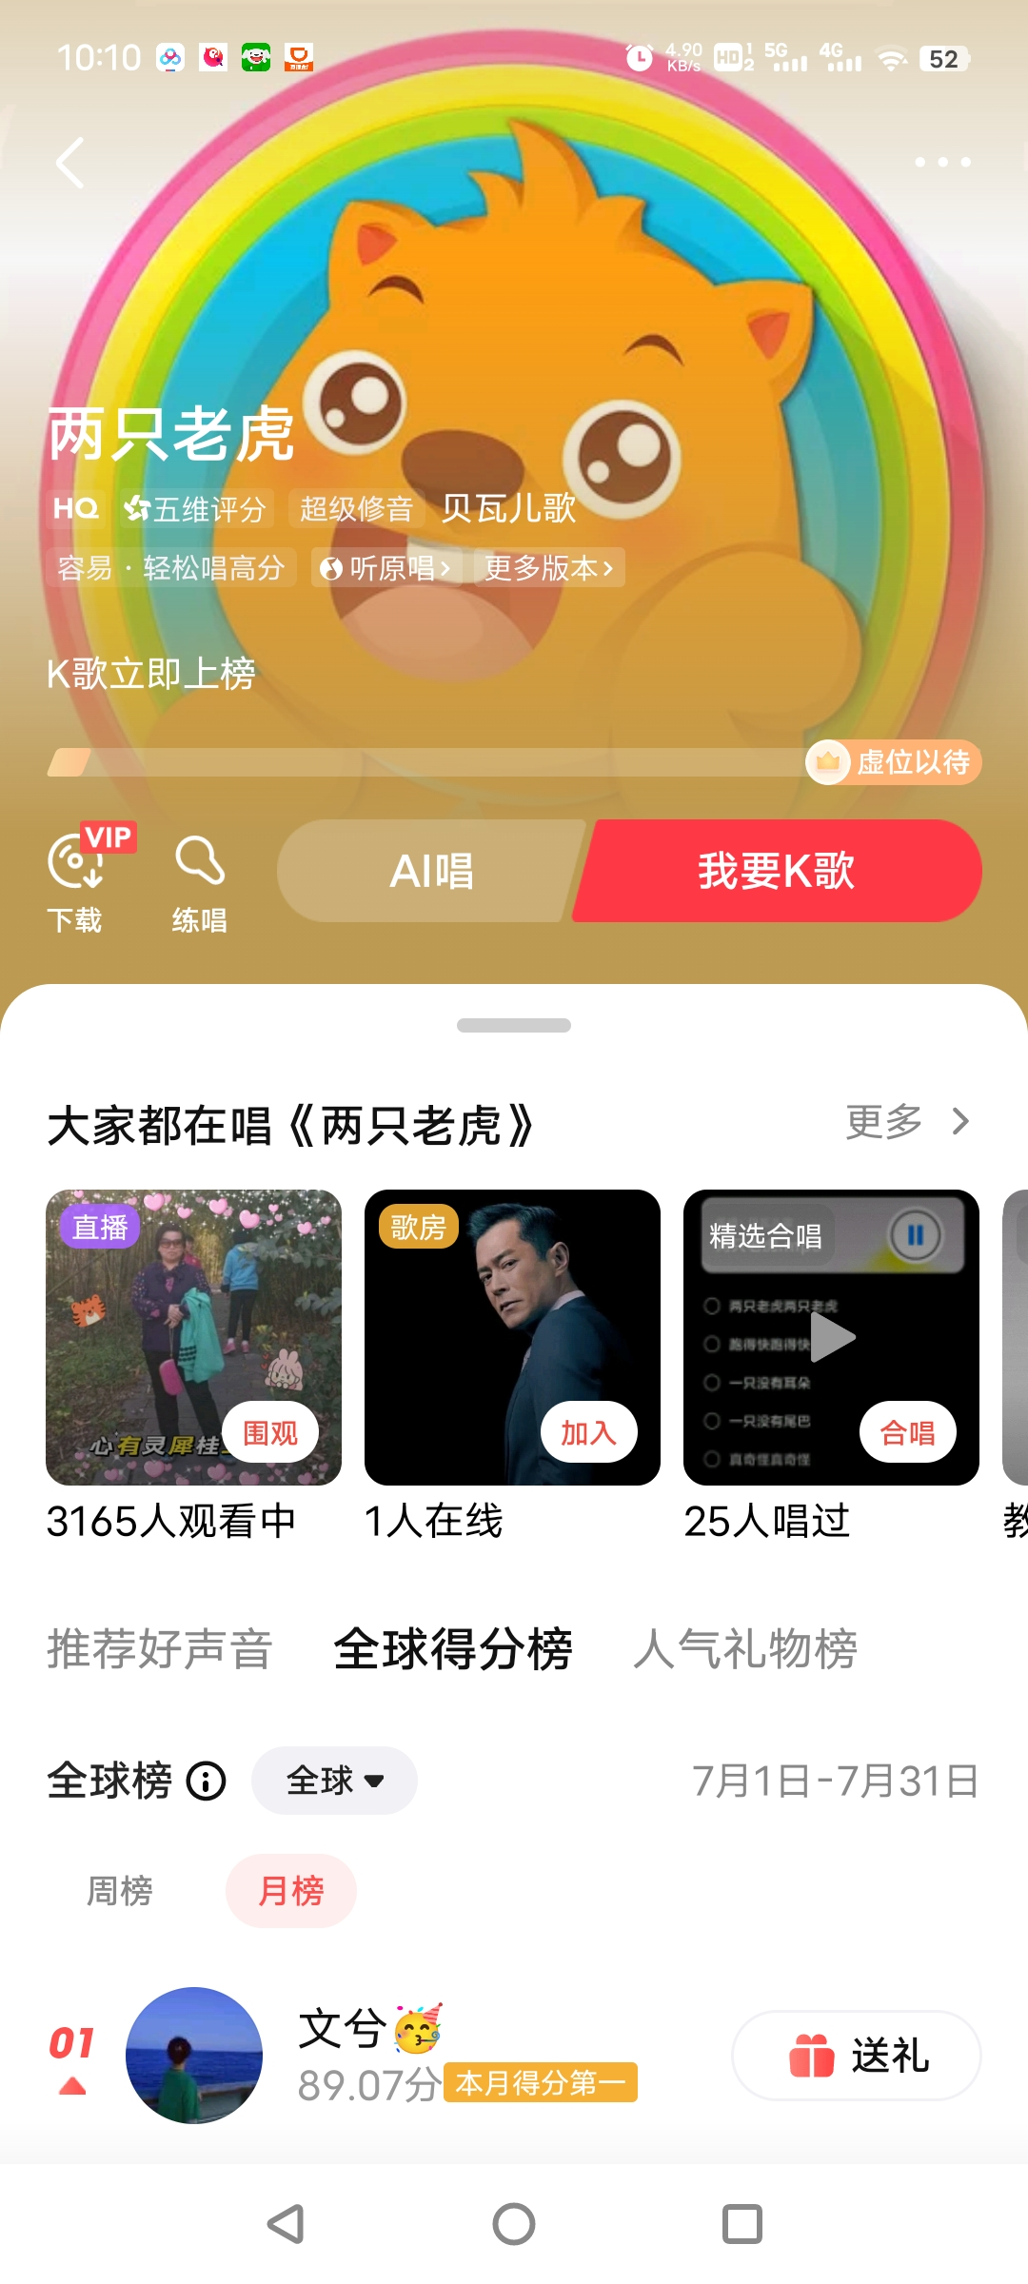


准备间
活动室
收获园
挑战台
１． 听一听歌曲
● 练唱
可以反复练习不熟悉的歌曲片断
思考：
演唱前要准备：□熟悉节奏 □熟悉旋律 □熟悉歌词
练唱选择： □段落 □整首 □单句
气息技巧：请在标记位置（∨）＿＿＿，以保证演唱的效果；
请在长句前＿＿＿＿＿＿。

Slide 14
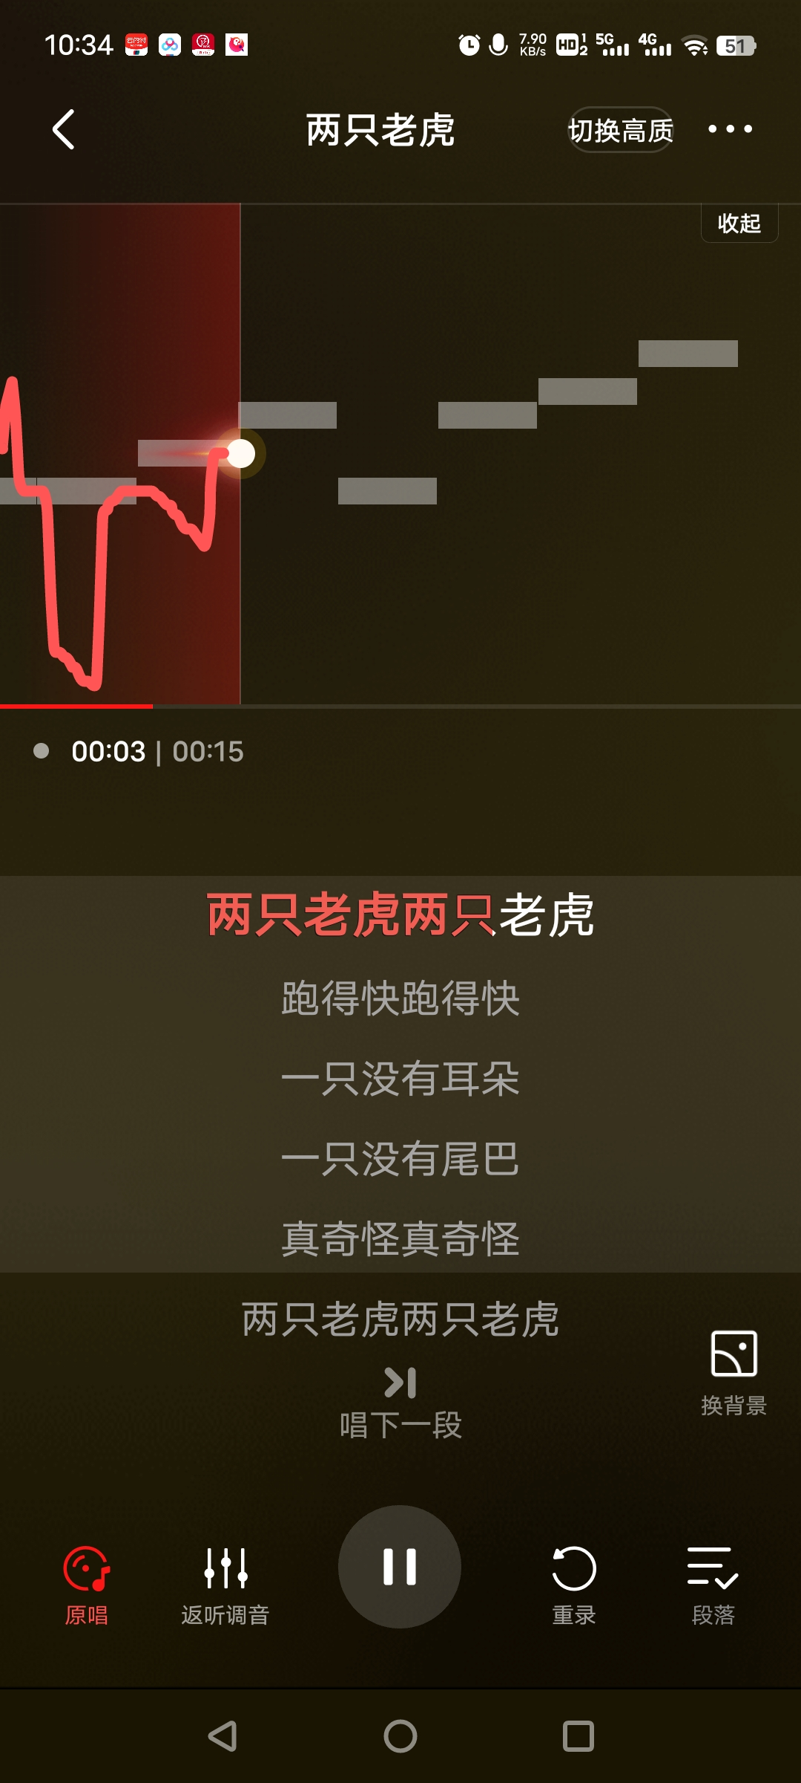
准备间
活动室
收获园
挑战台
１． 听一听歌曲
● 学唱
思考：
如何暂停或播放音乐？
如何切换原唱或伴奏？
如何控制音乐进度？
直接滚动歌词你有什么发现？

Slide 15
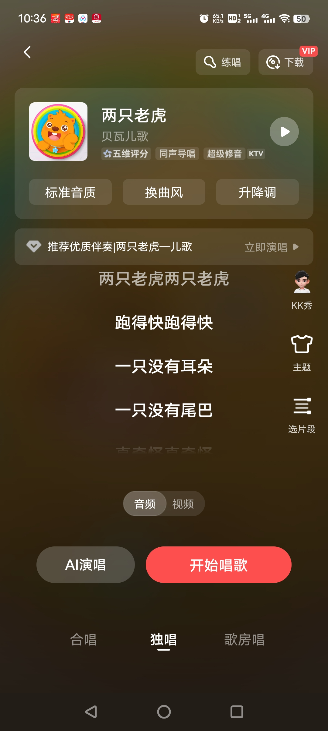
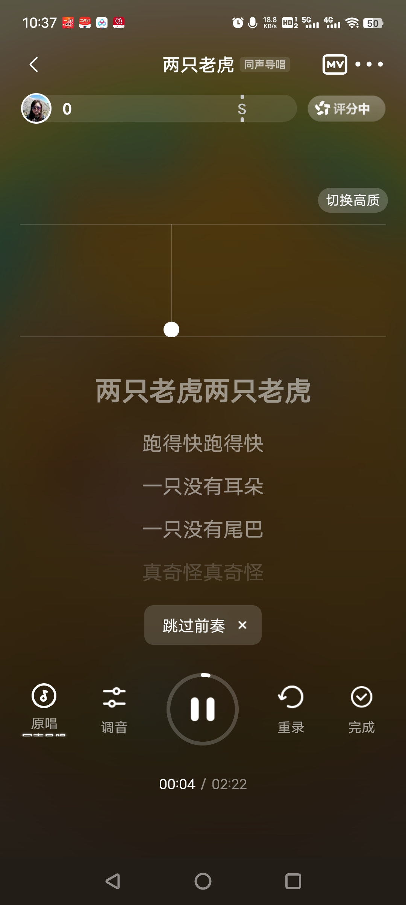

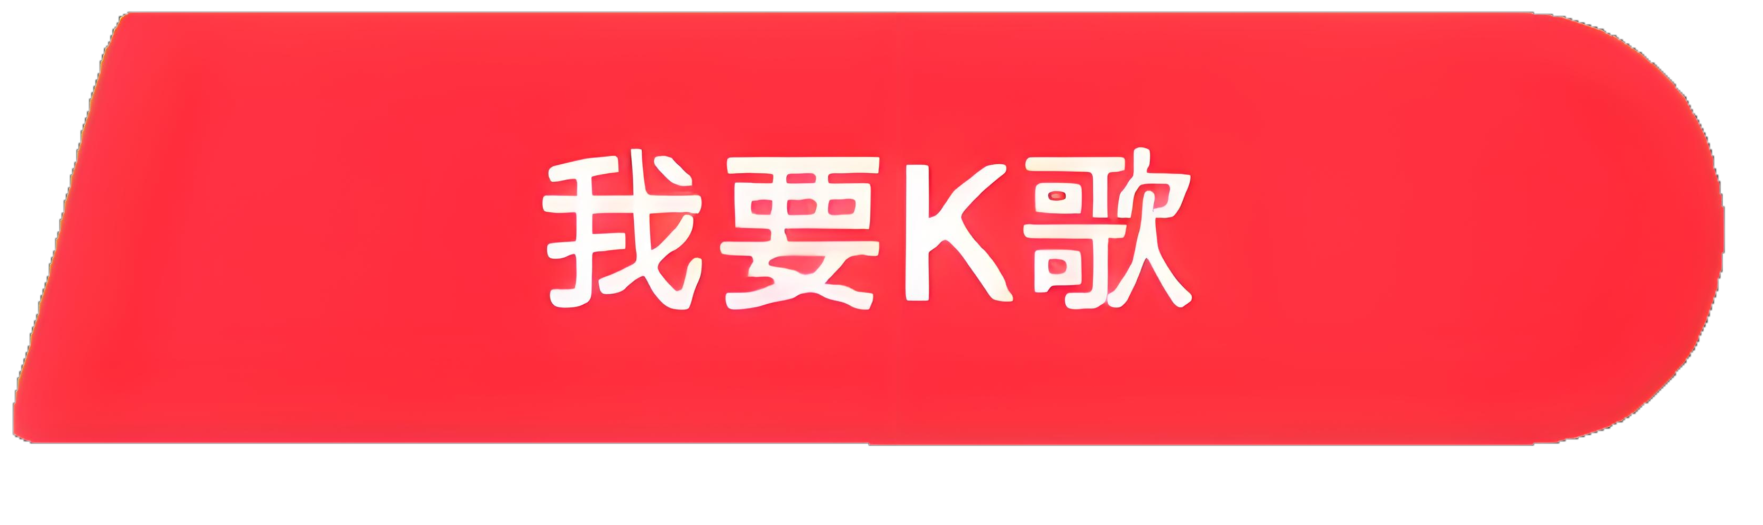
准备间
活动室
收获园
挑战台
2． 唱一唱歌曲
● 演唱
注意：
正式演唱前要熟悉歌曲的节奏、旋律和歌词。
记录：
重唱的次数
记录每次得分
把握节奏的方法

Slide 16
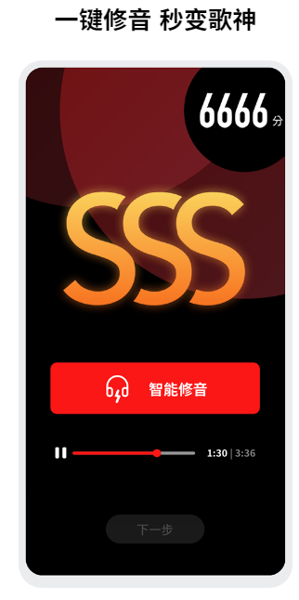
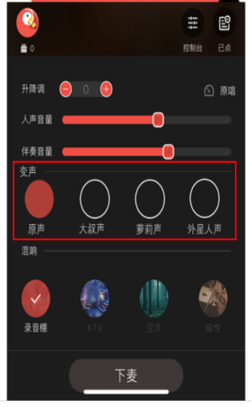
准备间
活动室
收获园
挑战台
2． 唱一唱歌曲
● 优化并保存
音量调整：
□伴奏音量 □人声音量
音效调整：
□混音 □音效 □均衡器
变声功能

Slide 17
小学信息科技三年级上册第2单元
1．拓展：在线音乐播放器的其他功能
2．探讨：使用在线音乐播放器的规范
3．活动评价表
收获园

Slide 18

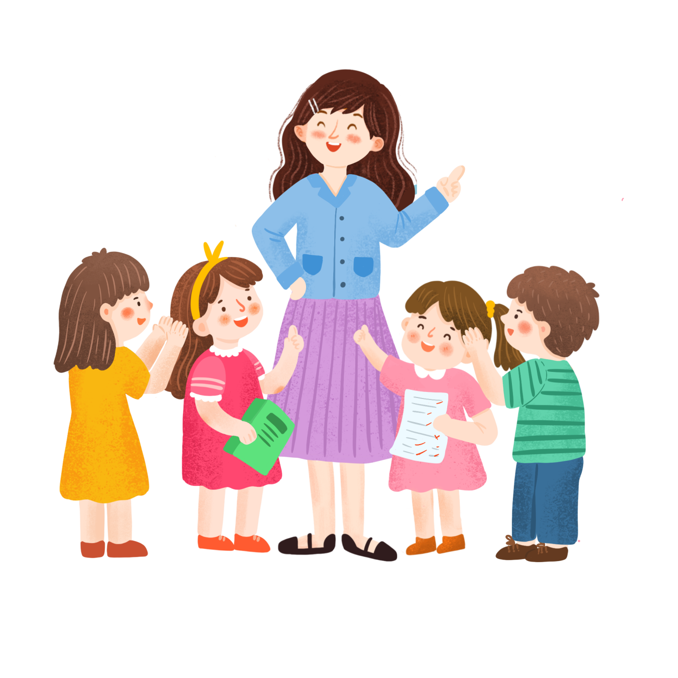





准备间
活动室
收获园
挑战台
1．拓展：在线音乐播放器的其他功能
小组讨论交流，并汇报结果。
选择的播放器：_________
发现的新功能：_________
音遇
爱唱

Slide 19
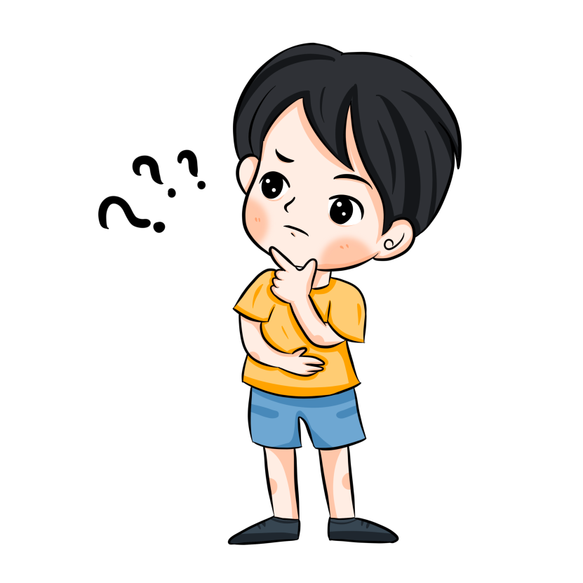
准备间
活动室
收获园
挑战台
2．使用在线音乐播放器的规范
小组讨论交流，并汇报结果。
版权与网络安全问题？
选择正规的播放器，因为：_________
我选择合适的歌曲，因为：_________
安全提示：
在线听音乐时的安全注意事项，如不单击不明链接、不随意下载未知来源的应用等。不要在网上透露姓名、地址、电话号码等敏感信息。

Slide 20


准备间
活动室
收获园
挑战台
3．活动评价表
根据你对本节课的掌握程度，点亮
评分项目 | 评价等级
能够选择合适的数字工具解决实际问题。
理解不同音乐播放应用的特点和基本使用方法。
理解版权和合法使用音乐的重要性。
知道安全使用网络的重要性，如不单击不明链接，不透露个人信息。
这节课我点亮了_____颗
这节课我点亮了_____颗

Slide 21
小学信息科技三年级上册第2单元
社交互动
挑战台

Slide 22
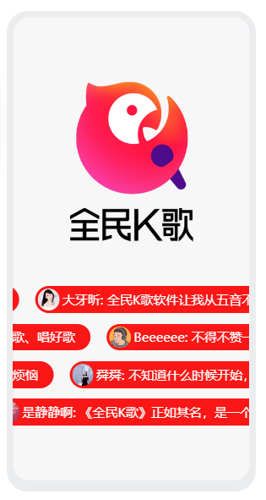
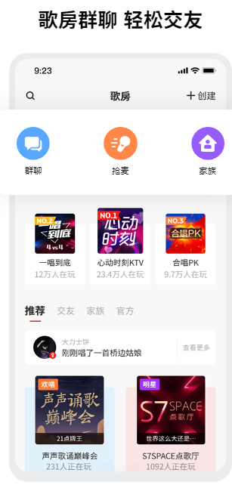
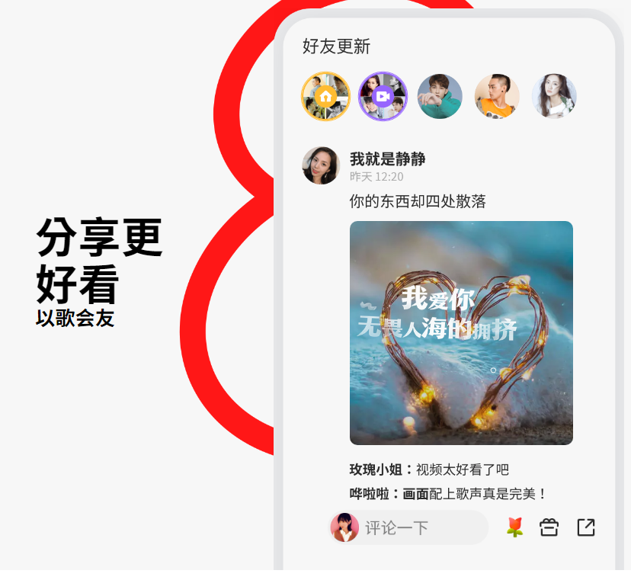
准备间
活动室
收获园
挑战台
社交互动
创建个人音乐档案，分享歌曲到社交网络，查看好友的音乐动态等。

Slide 23
义务教育《信息科技》三年级上册
第2单元 体验在线课余生活
第8课 学唱欢快动听的歌曲
用所学知识 探究未知世界吧！
小学信息科技三年级上册

